Slide 1

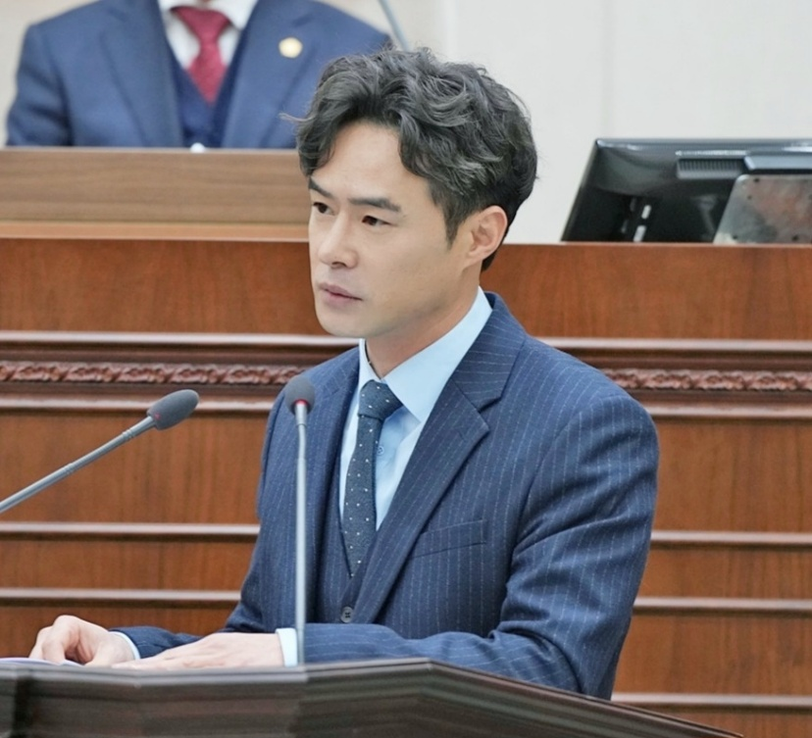
사립유치원 급식 운영 자율성과 원주시 조례의 관계 검토
문화도시위원회
김 지 헌 의원

Slide 2
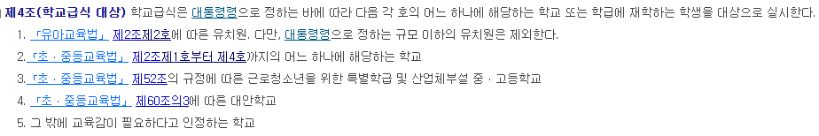
학교급식법
[시행 2022. 6. 29.] [법률 제18639호, 2021. 12. 28., 일부개정]
※ 사립유치원
「사립학교법」제2조제1항
“사립학교”란 학교법인, 공공단체 외의 법인 또는 그 밖의 사인(私人)이 설치하는 「유아교육법」
제2조제2호, 「초ㆍ중등교육법」 제2조 및 「고등교육법」 제2조에 따른 학교를 말한다.

Slide 3
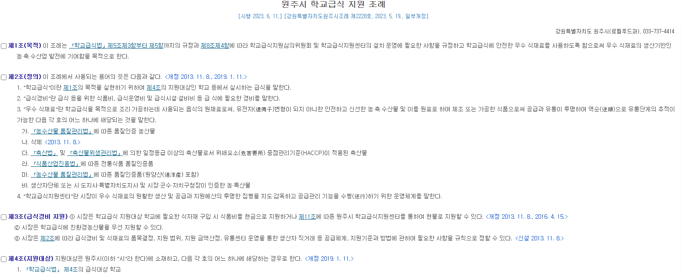
원주시 학교급식 지원 조례

Slide 4
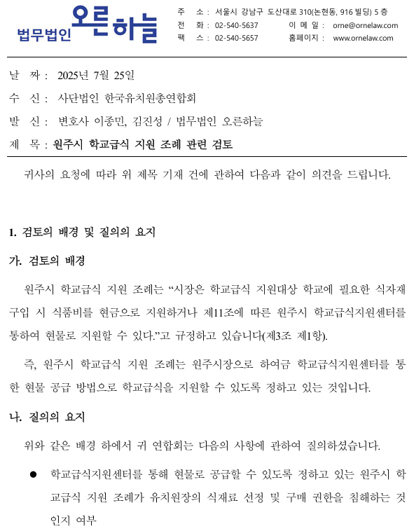
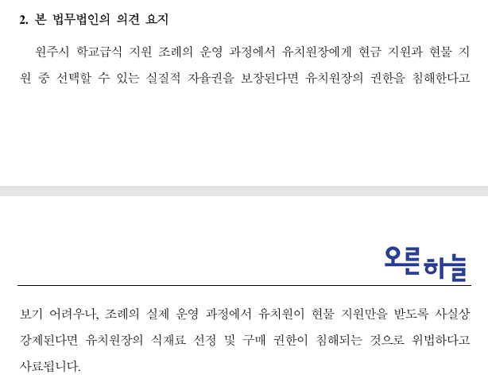

Slide 5


자율권 제한
첫째,
지원 방식 다양화
둘째,

Slide 6


현장과의 소통 부족
셋째,
농민 실익 한계
넷째,

Slide 7


의무
선택

Slide 8
사립유치원 급식 운영 자율성과 원주시 조례의 관계 검토
문화도시위원회
김 지 헌 의원

